Slide 1
^{Projednání}
^{Výroční zprávy}
^{o činnosti UTB}
^{za rok 2015}
Petr Sáha
3. května 2016

Slide 2
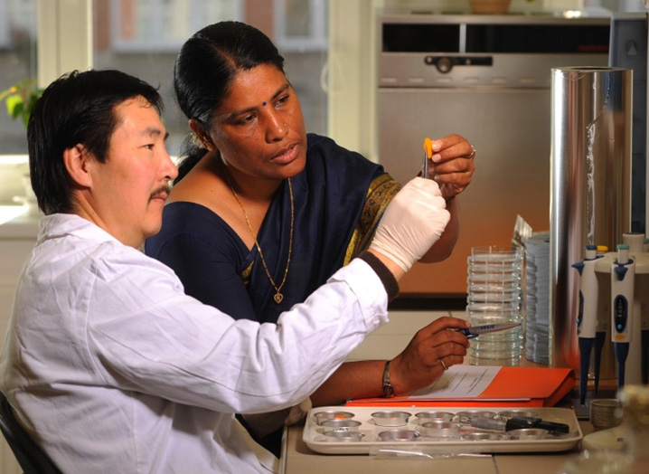
Strategická vize
Univerzita Tomáše Bati je moderní podnikatelská
univerzita usilující o mezinárodní respekt.

Slide 3
Vývoj počtu studentů UTB v letech 2001 - 2015
13 921
13 536
12 655
12 922
12 580
11 320
11 324
10 319
9 974
9 643
8 544
7 388
5 759
4 201
3 458
2 610
1 086

Slide 4
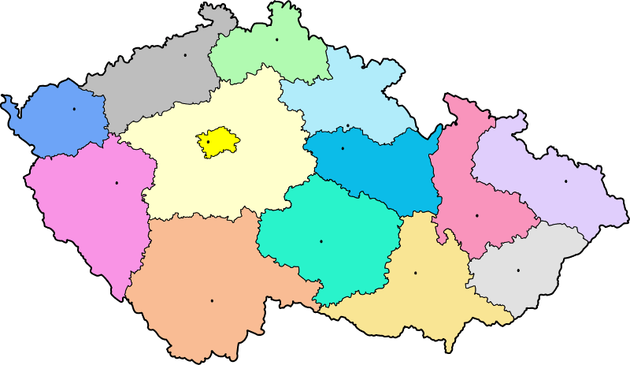
Univerzitní města v České republice s počtem studentů v akad. roce 2014/15
13
26
150
univerzitních měst
veřejných vysokých škol
fakult
Liberec
1 univerzita
6 987 studentů
Ústí nad Labem
1 univerzita
8 977 studentů
Hradec Králové
1 univerzita
7 190 studentů
Praha
8 univerzit
101 893 studentů
Opava
1 univerzita
5 962 studentů
Pardubice
1 univerzita
9 132 studentů
Plzeň
1 univerzita
11 934 studentů
Ostrava
2 univerzity
25 617 studentů
Olomouc
1 univerzita
19 382 studentů
Jihlava
1 VVŠ
2 527 studentů
Zlín
1 univerzita
10 192 studentů
České Budějovice
1 univerzita
1 VVŠ
14 660 studentů
Brno
5 univerzit
67 576 studentů
Pozn. 1: je uveden přepočtený počet studentů (zaokrouhleno na celé) v akademickém roce 2014/15
Pozn. 2: v počtu studentů a fakult nejsou zahrnuty státní a soukromé vysoké školy

Slide 5
Počet studií na veřejných vysokých školách v akademickém roce 2015/16
UTB: 11. pozice
Zdroj: MŠMT

Slide 6
Počet studentů v roce 2015
Celkem:
Počet studentů - samoplátců:
Počet neúspěšných studentů:
9 643
79 2 471

Slide 7
Počet studentů v roce 2015
Celkem:
9 643

Slide 8
Zájem o studium na UTB v roce 2015
 | FT |  | FaME |  | FMK |  | FAI |  | FHS |  | FLKŘ
 | Přihlášky | Zapsáno | Přihlášky | Zapsáno | Přihlášky | Zapsáno | Přihlášky | Zapsáno | Přihlášky | Zapsáno | Přihlášky | Zapsáno
Bakalářské studium | 1 166 | 813 | 1 398 | 459 | 1 286 | 211 | 796 | 427 | 2 230 | 686 | 611 | 359
Magisterské studium | 443 | 301 | 1 371 | 652 | 362 | 160 | 356 | 255 | 459 | 243 | - | -
Doktorské studium | 57 | 37 | 116 | 31 | 23 | 13 | 33 | 26 | 10 | 7 | - | -
Celkem přihlášek:
Celkem zapsáno:
10 717
4 680

Slide 9
Akreditované studijní programy v roce 2015
Celkem:
z toho vyučované v cizím jazyce:
101
27

Slide 10
Akreditované studijní programy v cizím jazyce v roce 2015
Celkem:
27

Slide 11
Počet studentů-cizinců na veřejných vysokých školách v roce 2015
UTB: 10. pozice
Zdroj: MŠMT

Slide 12
Počet studentů-samoplátců na veřejných vysokých školách v roce 2015
UTB: 10. pozice
Zdroj: MŠMT

Slide 13
Počet absolventů v roce 2015
Celkem:
3 013

Slide 14
Počet absolventů na veřejných vysokých školách
za období od 1. 11. 2014 do 31. 10. 2015
UTB: 11. pozice
Zdroj: MŠMT

Slide 15
Počet akademických a vědeckých pracovníků UTB v roce 2015
Celkem:
z toho s cizím státním občanstvím:
Nově jmenovaní profesoři:
Nově jmenovaní docenti:
508
54
4
4

Slide 16
Zapojení UTB do mezinárodních vzdělávacích programů v roce 2015
Počet mezinárodních projektů
Erasmus:
Erasmus Mundus:
Tempus:
Ceepus:
Aktion:
Rozvojové programy MŠMT:
Ostatní:
17
5
2
1
6
1
1
1

Slide 17
Mobility – přijatí studenti na veřejných vysokých školách v roce 2015
(počet studentodní)
UTB: 12. pozice
Zdroj: MŠMT

Slide 18
Mobility – vyslaní studenti na veřejných vysokých školách v roce 2015
(počet studentodní)
UTB: 14. pozice
Zdroj: MŠMT

Slide 19
Národní a mezinárodní ocenění UTB
Ocenění instituce a pracovníků:
Fakulta managementu a ekonomiky zvítězila v 5. ročníku Ankety společenské odpovědnosti, kterou pořádá Institut společenské odpovědnosti o.p.s.
Fakulta multimediálních komunikací obsadila 11. místo mezi vysokými školami v Americe a v Evropě v hodnocení Red Dot Design Ranking.
Fakulta managementu a ekonomiky je zařazena ve světové síti Microeconomics of Competitiveness organizované Harvard Business School mezi 100 elitních ekonomických fakult z celého světa.
Mgr. Magda Zálešáková (FHS) obdržela Řád akademických palem – francouzské vyznamenání za zásluhy ve vzdělávání, vědě a kultuře.
Mgr. Jan Vícha, Ph.D. obsadil 2. místo v soutěži České spektroskopické společnosti Jana Marka Marci v kategorii vědců do 35 let.

Slide 20
Národní a mezinárodní ocenění UTB
Ocenění studentů:
1. místo pro tým studentek FaME (Pavla Přidalová, Martina Duráková a Gabriela Rošlapilová) z Ústavu podnikové ekonomiky ve studentské sekci konference AdCamp.
2. místo pro tým studentů FaME oborů Průmyslové inženýrství a Podniková ekonomika v mezinárodní soutěži Study Case Competivity Dayes na University of West Hungary v Šoproni.
1. místo pro Gabrielu Lhotákovou (FMK) v soutěži Sanssouci Junior Glass Match 2015.
1. místo pro Pawla Ratajczyka (FMK) v mezinárodní studentské soutěže ve videomappingu, Faro, Portugalsko.
1. místo pro Jitku Andrýskovou (FMK) v soutěži Grand Prix Mobitex 2015.
1. místo pro Jana Černého (FMK) v soutěži Signal Fresh Fashion Contest, Bratislava.
1. místo pro Veroniku Tomačovičovou, Lucii Kubišovou a Branislava Glejtka (FMK) v kategorii POPAI STUDENT AWARD.
Grand Prix University Award for Overseas a Seiskuki Corporate Award pro výstavu Pairs in Squares, kterou uspořádali studenti ateliéru Průmyslový design v Tokiu.
… a řada dalších (viz text Výroční zprávy o činnosti UTB).

Slide 21
^{Mezinárodní rankingy}

Slide 22
Hodnocení veřejných vysokých škol – mezinárodní rankingy
QS World University Rankings 2015/16
(top 800 univerzit z celého světa, umístily se 4 české VVŠ)
Název instituce | Pořadí v žebříčku
Univerzita Karlova v Praze | 279
České vysoké učení technické v Praze | 451-460
Masarykova univerzita v Brně | 551-600
Vysoké učení technické v Brně | 601-650
Zdroj: QS

Slide 23
Hodnocení veřejných vysokých škol – mezinárodní rankingy
QS University Rankings EECA 2015 (top 150 – umístilo se 10 českých VVŠ)
(ranking of the top universities in Emerging Europe and Central Asia)
Název instituce | Pořadí v žebříčku | Body
Univerzita Karlova v Praze | 3 | 92,3
České vysoké učení technické v Praze | 8 | 86,6
Masarykova univerzita v Brně | 9 | 85,3
Vysoké učení technické v Brně | 19 | 79,1
Univerzita Palackého v Olomouci | 64 | 51,1
Vysoká škola chemicko-technologická v Praze | 76 | 46,0
Univerzita Tomáše Bati ve Zlíně | 92 | 39,9
Západočeská univerzita v Plzni | 96 | 37,9
Ostravská univerzita | 101-110 | -
Vysoká škola ekonomická v Praze | 111-120 | -
Zdroj: QS

Slide 24
Hodnocení veřejných vysokých škol – mezinárodní rankingy
SCIMAGO Institutions Ranking – Innovative Knowledge (2014)
Název instituce | Pořadí v žebříčku | Body
Univerzita Karlova v Praze | 272 | 4.29
České vysoké učení technické v Praze | 618 | 1.41
Univerzita Palackého v Olomouci | 630 | 1.37
Masarykova univerzita v Brně | 732 | 1.07
Vysoká škola chemicko-technologická v Praze | 835 | 0.83
Vysoké učení technické v Brně | 857 | 0.78
Univerzita Pardubice | 1307 | 0.34
Univerzita obrany | 1396 | 0.29
Univerzita Tomáše Bati ve Zlíně | 1480 | 0.24
Česká zemědělská univerzita v Praze | 1528 | 0.20
Veterinární a farmaceutická univerzita Brno | 1647 | 0.20
Západočeská univerzita v Plzni | 1648 | 0.20
Jihočeská univerzita v Českých Budějovicích | 1816 | 0.15
Mendelova univerzita v Brně | 2178 | 0.05
Vysoká škola ekonomická v Praze | 2308 | 0.05
VŠB-Technická univerzita Ostrava | 2345 | 0.05
Technická univerzita v Liberci | 2588 | 0
Ostravská univerzita | 2673 | 0
Zdroj: SCIMAGO

Slide 25
Hodnocení veřejných vysokých škol – hodnocení časopisu TÝDEN
„Kam jít studovat na vysokou školu v roce 2016?“
Ekonomie
Pořadí | Název fakulty / školy | Počet bodů
1. | Ekonomická fakulta Technické univerzity v Liberci | 14,64
2. | Národohospodářská fakulta VŠE v Praze | 14,60
3. | Fakulta managementu a ekonomiky UTB ve Zlíně | 14,59
4. | Fakulta ekonomická VŠB-TU Ostrava | 14,42
5. | Ekonomicko-správní fakulta Masarykovy univerzity | 14,35
Umění, uměnovědy
Pořadí | Název fakulty / školy | Počet bodů
1. | Divadelní fakulta Akademie múzických umění v Praze | 19,12
2. | Fakulta multimediálních komunikací UTB ve Zlíně | 14,56
3. | Vysoká škola uměleckoprůmyslová v Praze | 13,95
4. | Fakulta architektury ČVUT v Praze | 13,44
5. | Fakulta designu a umění Ladislava Sutnara ZČU v Plzni | 13,19
Zdroj: TÝDEN

Slide 26
Hodnocení vědeckých center zbudovaných z peněz EU dle publikační činnosti
Lidové noviny, 22. února 2016
Nejlepších 10 center z celkových 48 hodnocených
Pořadí | Název centra | Počet studií
1. | Středoevropský technologický institut (CEITEC, Brno) | 2 454
2. | Regionální centrum pokročilých technologií a materiálů (RCPTM, Olomouc) | 1 343
3. | Mezinárodní centrum klinického výzkumu (FNUSA-ICRC, Brno) | 970
4. | Biomedicína pro regionální rozvoj a lidské zdroje (ÚMTM, Olomouc) | 502
5. | Jihočeské výzkumné centrum akvakultury a biodiverzity (CENAKVA, Vodňany) | 477
6. | Centrum regionu Haná pro biotechnologický a zemědělský výzkum (Olomouc) | 472
7. | Centrum excelence IT4 Innovations (IT4I, Ostrava) | 422
8. | Centrum polymerních systémů (CPS, Zlín) | 366
9. | Nové technologie pro informační společnost (NTIS, Plzeň) | 335
10. | Biotechnologické a biomedicínské centrum Pramen (BIOCEV, Vestec) | 273
Zdroj: Lidové noviny

Slide 27
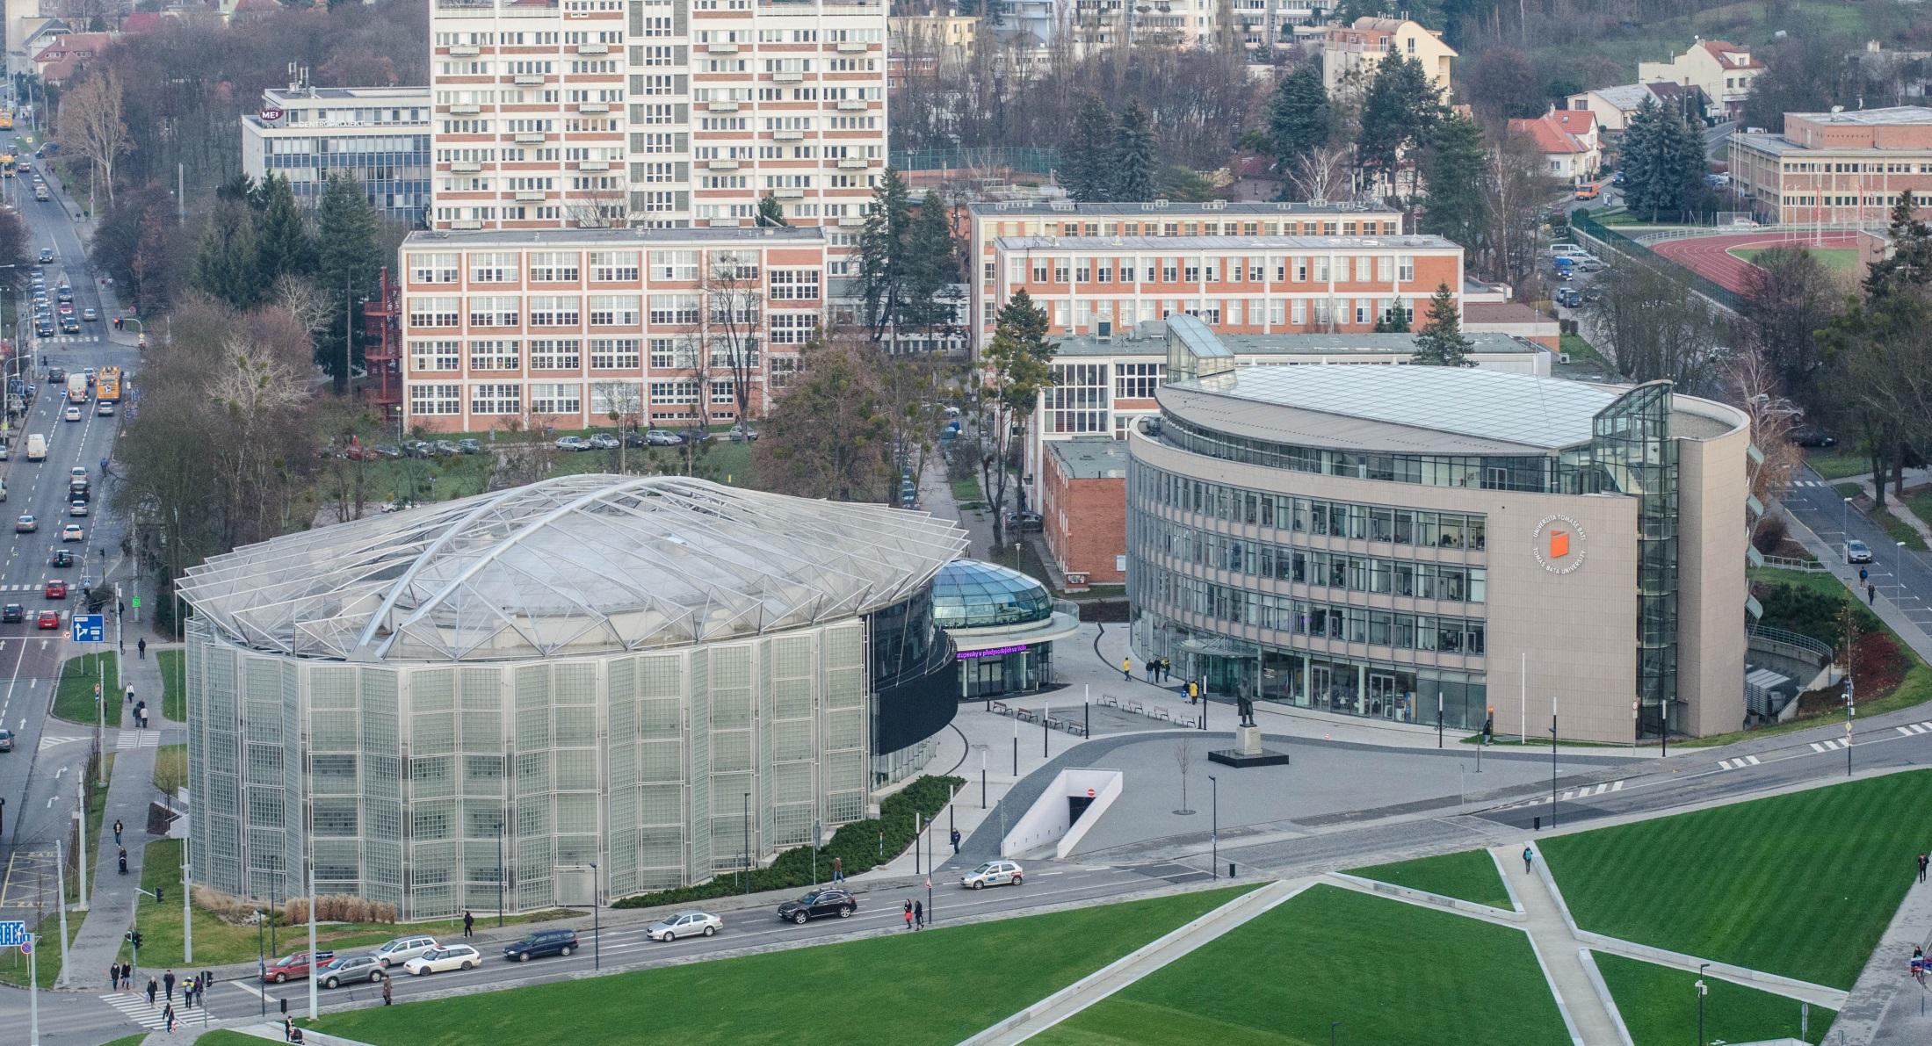
Děkuji za pozornost.

